Slide 1
2018
程式設計與實習(一)
One day you'll leave this world behind
So live a life you will remember
By 黃宬瑋
Email : soimportant0318@gmail.com

Slide 2
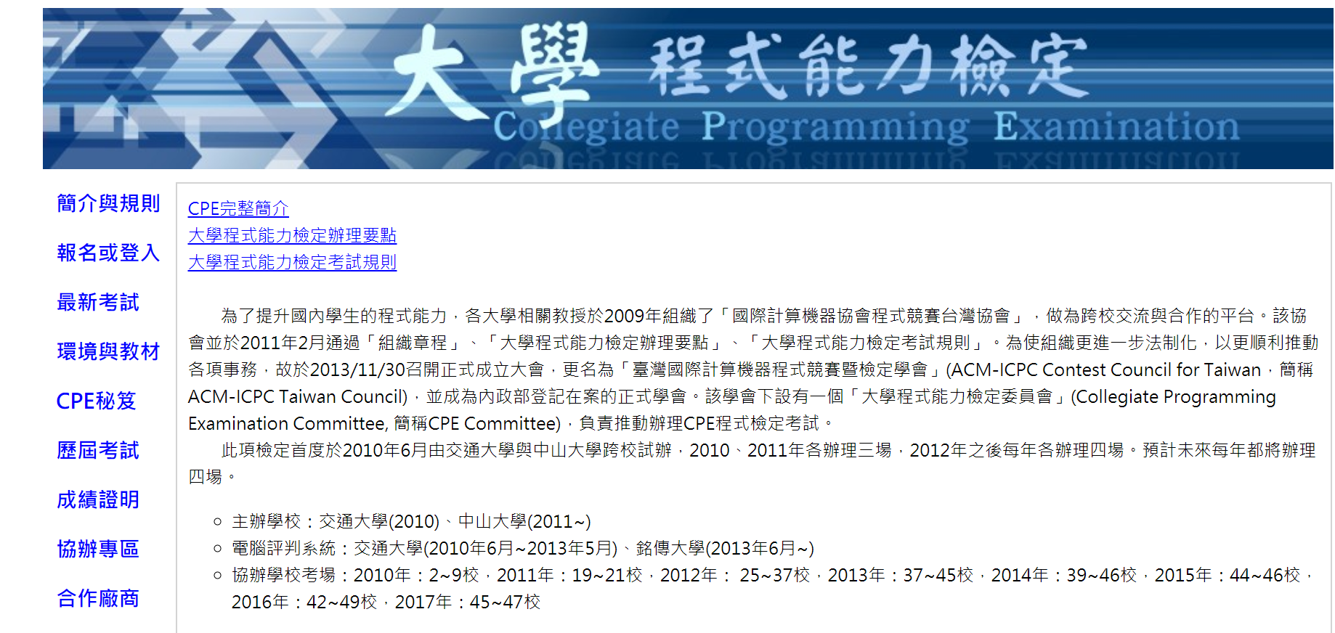
畢業門檻 -- 大學程式能力檢定(CPE)

Slide 3
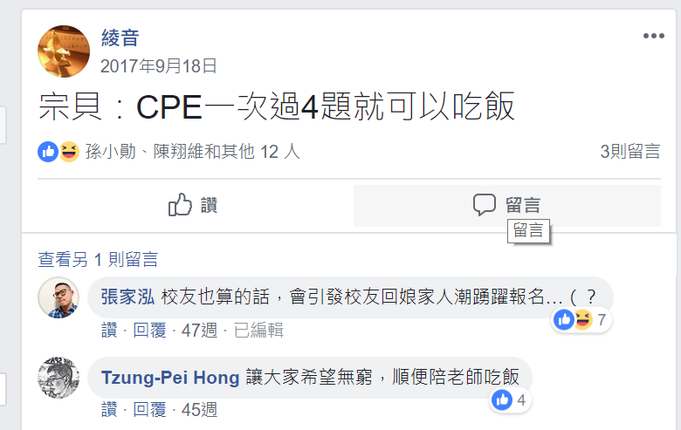
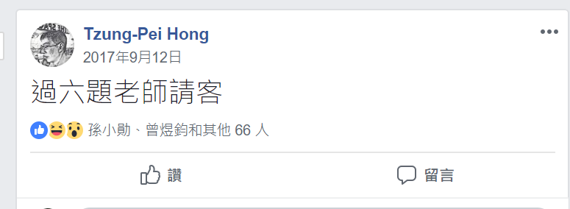
畢業門檻 -- 大學程式能力檢定(CPE)
一次兩題 or 累積四題
培養程式競賽的能力
找教授吃飯(X
總共7題、限時3hr

Slide 4
電腦的基本元件
開機必備
中央處理器(CPU)
主機板(Motherboard)
記憶體(RAM)
電源供應器(Power Supply)
資料儲存 & I/O
硬碟(Disk)
顯示卡(Graphic Card)
螢幕、滑鼠、鍵盤

Slide 5
電腦的基本元件 -- 記憶體(RAM)
時脈代表每秒的傳輸速度
程式會將要送給CPU處理的資料放到記憶體內
超過容量就會放不下資料 → lag
硬碟
記憶體
CPU

Slide 6
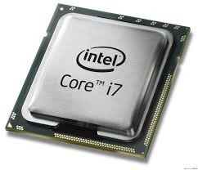
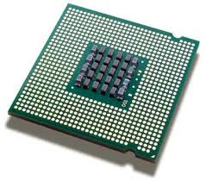
電腦的基本元件 -- 中央處理器(CPU)
時脈指的是每秒可以處理的指令數目
E.g. 3.0GHz → 3.0 Giga Hertz → 3*(10^9) Hz
通常會不只一個核心
控制單元 & 算術邏輯單元
擷取(Fetch) → 解碼(Decode) → 執行(Execute)

Slide 7
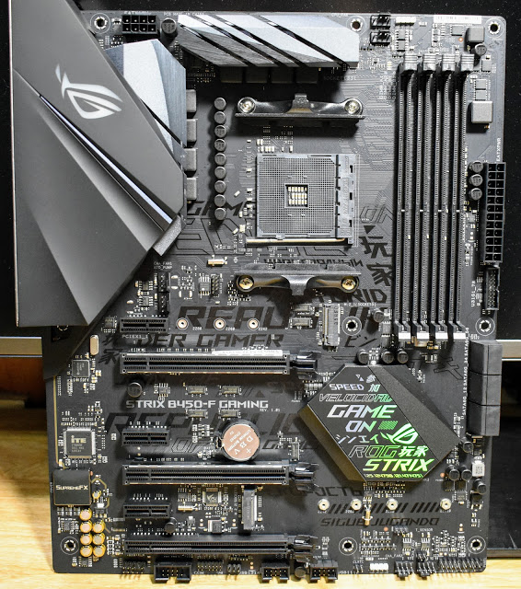
I/O區
CPU插槽
RAM插槽
PCI-E x16插槽

Slide 8
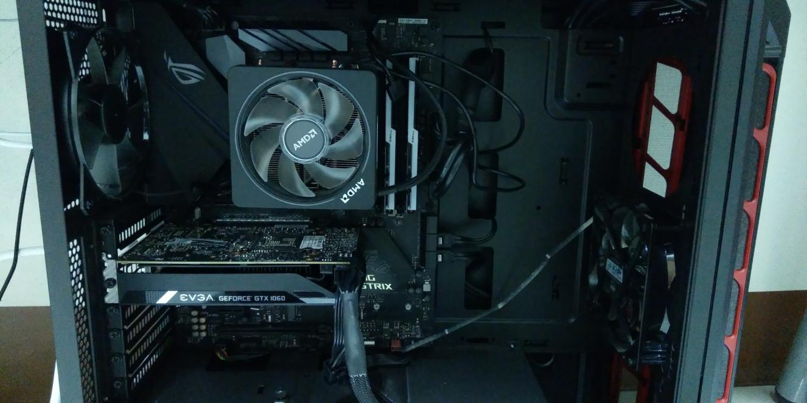

Slide 9
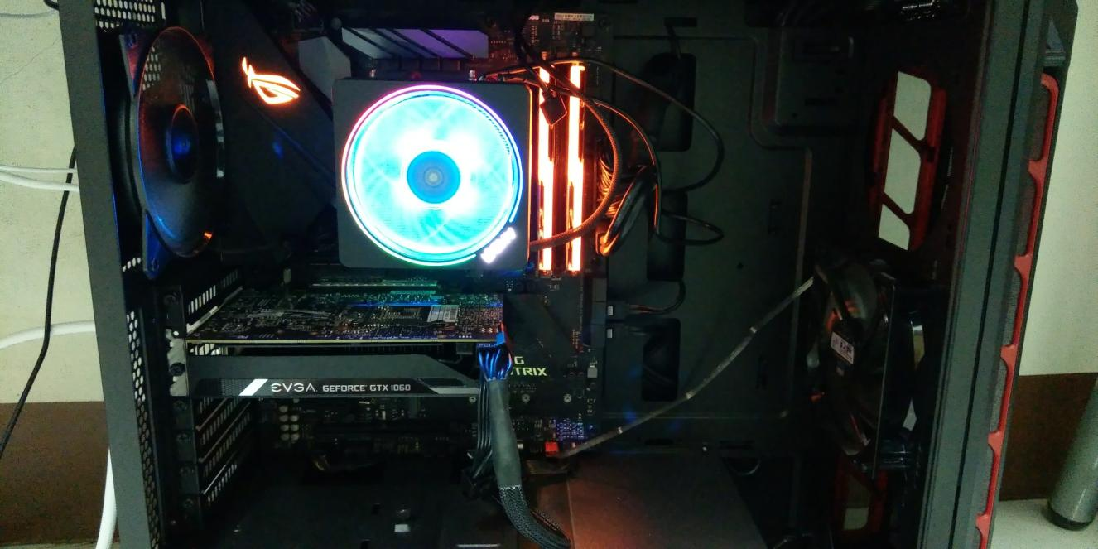

Slide 10
電腦的單位 -- 位元(Bit)
以10^3(1000)做為一個區間
1KB → 10^3 Bytes
1MB → 10^6 Bytes
1GB → 10^9 Bytes
1TB → 10^12 Bytes
做為資料傳輸及儲存的單位
只會代表 0 or 1
8bits → 1Byte(位元組)
Byte通常簡寫為B，bit則為b

Slide 11
Thanks for listening
You’ve been struggling to make things right.
That’s how a superhero learns to fly.
By 黃宬瑋
Email : soimportant0318@gmail.com

